Slide 1
“PROTEGIENDO NUESTRAS ÁREAS NATURALES”
CURSO: 2 “b”
ALUMNOS: Jeremías Borrás, Santino Carrizo, Mateo Olmedo, Martino Bustos.
MATERIA: Geografía.

Slide 2
¿QUÉ ES UNA PROBLEMÁTICA AMBIENTAL?
Una problemática ambiental es un tema o situación que afecta negativamente al medio ambiente y puede tener consecuencias perjudiciales para la salud humana, la biodiversidad y el planeta en general.
Algunos ejemplos son la contaminación del aire y del agua, la deforestación, el cambio climático, la pérdida de biodiversidad, entre otros.

Slide 3
TIPOS DE PROBLEMÁTICAS AMBIENTALES:
Contaminación: del aire, agua y suelo por industrias, autos, basura y productos químicos.
Deforestación: tala de bosques para agricultura, ganadería o urbanización.
Cambio climático: aumento de la temperatura global por gases de efecto invernadero.
Pérdida de biodiversidad: desaparición de animales y plantas por caza, contaminación o destrucción de habitats.
Desertificación: tierras fértiles que se degradan y se convierten en desiertos.
Sobreexplotación de recursos naturales: uso excesivo del agua, madera, pesca y minerales.
Mala gestión de residuos: acumulación de basura y plásticos que dañan los ecosistemas.

Slide 4
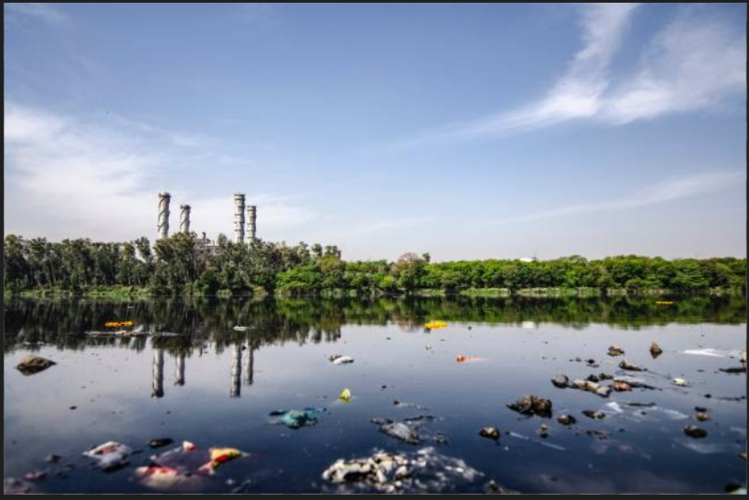
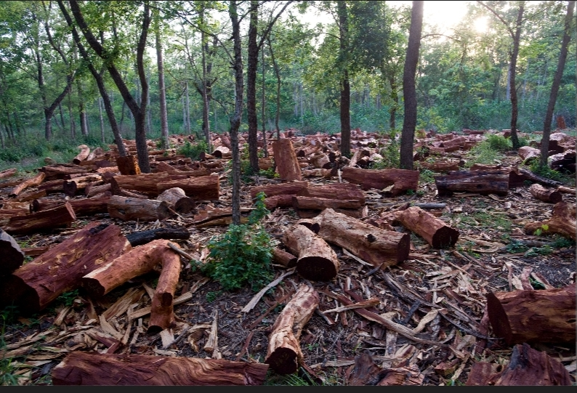
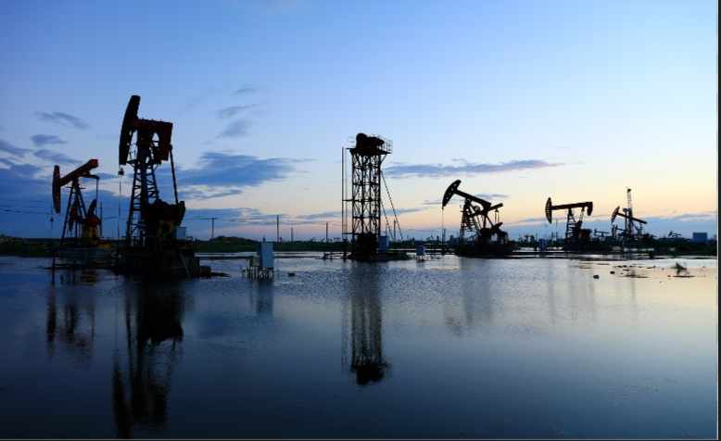
IMÁGENES:
SOBREEXPLOTACIÓN DE RECURSOS
CONTAMINACIÓN
DEFORESTACIÓN

Slide 5
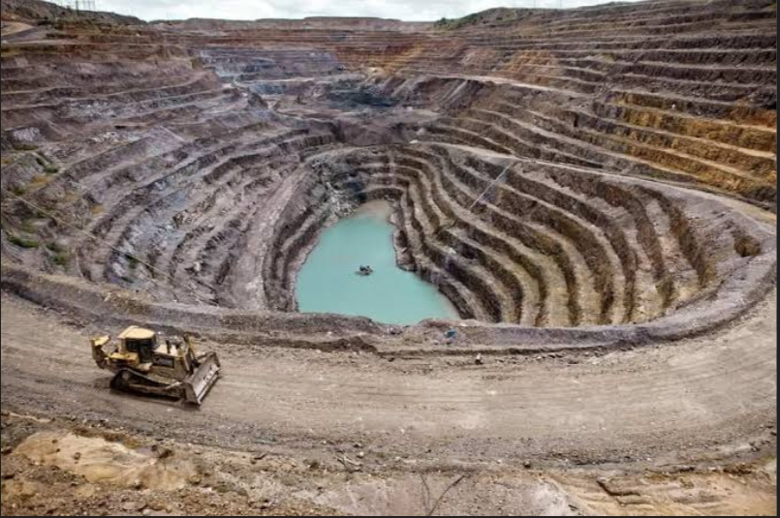
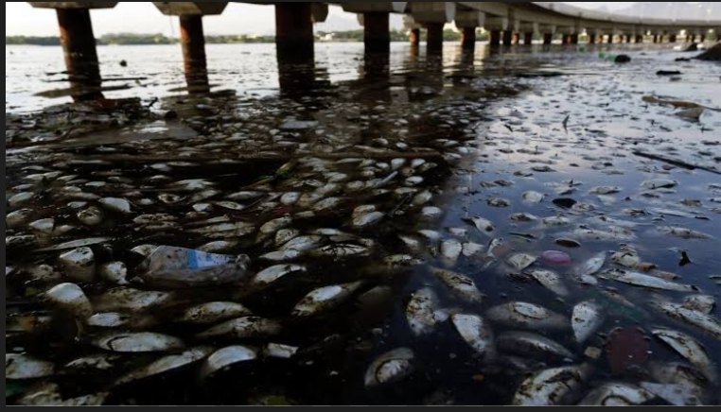
PROBLEMÁTICAS AMBIENTALES EN AMÉRICA LATINA Y ARGENTINA.
América Latina enfrenta graves desafíos ambientales debido al crecimiento urbano, la minería, la agricultura intensiva y la tala de bosques. Entre las problemáticas más importantes se encuentran la contaminación de ríos, la deforestación en la Amazonía, la pérdida de especies y el manejo ineficiente de los residuos.

Slide 6
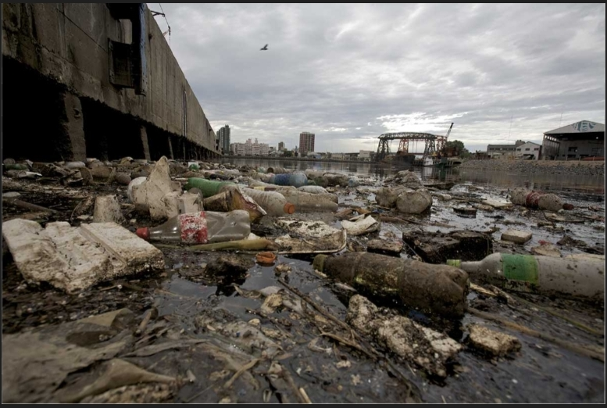
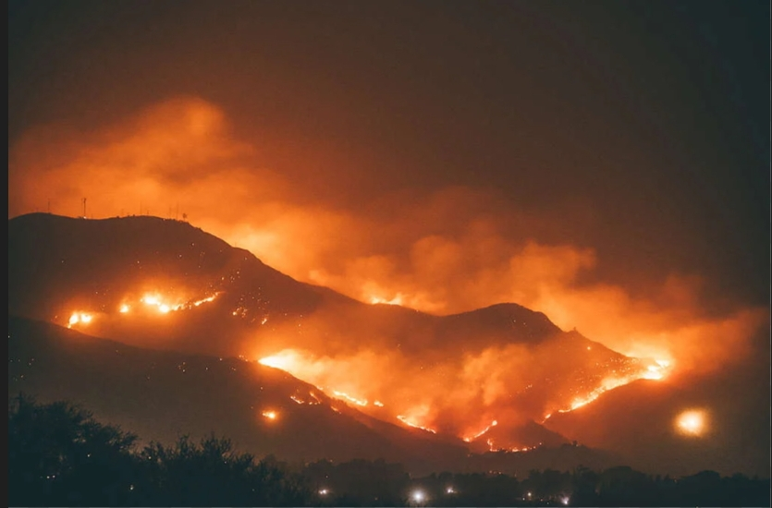
PROBLEMÁTICAS AMBIENTALES EN AMÉRICA LATINA Y ARGENTINA:
En Argentina, algunos problemas destacados son la contaminación del Riachuelo, los incendios forestales en Córdoba y el Delta del Paraná, la deforestación en el norte del país y la contaminación del aire en zonas industriales. Estos problemas afectan tanto a la naturaleza como a las poblaciones que viven cerca de las áreas dañadas.

Slide 7
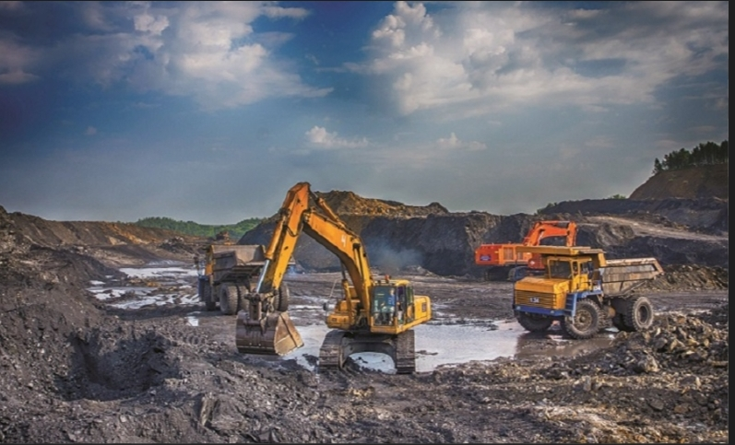
RELACIÓN ENTRE RECURSO NATURAL Y PROBLEMÁTICA AMBIENTAL
Los recursos naturales, como el agua, los bosques, los minerales y el suelo, son esenciales para la vida. Sin embargo, su uso excesivo o inadecuado genera problemáticas ambientales. Cuando se explotan de forma irresponsable, los ecosistemas se degradan, disminuye la biodiversidad y se altera el equilibrio natural. Por ejemplo, la extracción excesiva de agua puede provocar sequías, mientras que la tala de bosques favorece la erosión del suelo y la pérdida de hábitats. Por eso es fundamental utilizar los recursos naturales de forma sostenible para evitar daños irreversibles.

Slide 8
ACCIONES GUBERNAMENTALES
Los gobiernos cumplen un papel fundamental en la protección del ambiente. Para enfrentar las problemáticas ambientales, pueden crear leyes que controlen la contaminación, promuevan la protección de los bosques y regulen las actividades industriales.
También pueden implementar programas de reciclaje, controlar la deforestación, invertir en energías renovables y sancionar a quienes dañen el ecosistema.
Otra medida importante es la creación de campañas de educación ambiental para que la población tome conciencia y participe en la protección del ambiente.

Slide 9
AREAS NATURALES PROTEGIDAS
Las áreas naturales protegidas son espacios que el Estado resguarda para conservar la biodiversidad, los paisajes y los recursos naturales. Su objetivo principal es evitar que las actividades humanas destruyan los ecosistemas.
Existen distintos tipos:
como parques nacionales, reservas naturales, monumentos naturales y áreas de uso restringido.
Estas áreas cumplen funciones esenciales como proteger especies en peligro, conservar bosques y ríos, mantener el equilibrio ecológico y permitir investigaciones científicas. Además, muchas áreas protegidas ayudan al turismo sustentable, generando beneficios económicos sin dañar la naturaleza.

Slide 10
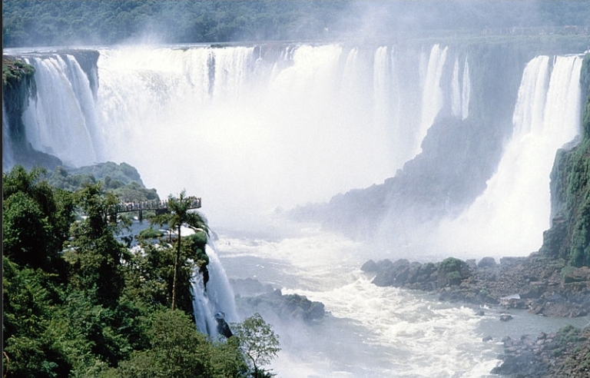
CARACTERIZAR AREAS PROTEGIDAS
En Argentina, una de las áreas naturales protegidas más importantes es el Parque Nacional Iguazú, ubicado en Misiones. Este parque conserva la Selva Paranaense y alberga a las famosas Cataratas del lguazú, además de una enorme biodiversidad donde destacan especies como el yaguareté, el tapir y cientos de aves.
También se destaca el Parque Nacional Los Glaciares, en Santa Cruz, conocido por sus enormes masas de hielo, entre ellas el Glaciar Perito Moreno. Este parque protege ecosistemas fríos y montañosos donde habitan especies como el huemul y el cóndor andino.

